Slide 1

Sélectionner une icône
Sélectionner l’icône suivante
Sélectionner toutes les icônes – première méthode
Insérer une icône
Sélectionner toutes les icônes – seconde méthode
Sélectionner des icônes séparées – Avec la souris
Sélectionner des icônes séparées – Par le volet de sélection
Programme de cours
SÉLECTION D’OBJETS

Slide 2

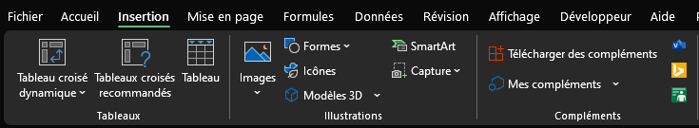
SÉLECTION D’OBJETS
Insérer une icône…
Pour l’exemple nous allons travailler sur un objet de type « Icône »
Sélectionner l’onglet Insertion puis cliquer sur Icônes

Slide 3
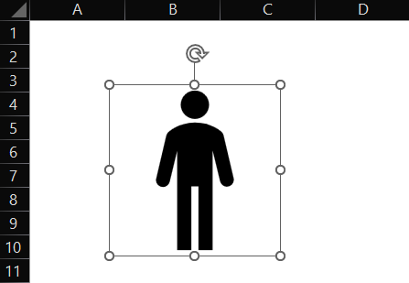
SÉLECTION D’OBJETS
Sélectionner une icône…
Cliquer dans l’icône afin d’obtenir des poignées qui indiquent que la sélection est bien effectuée

Slide 4
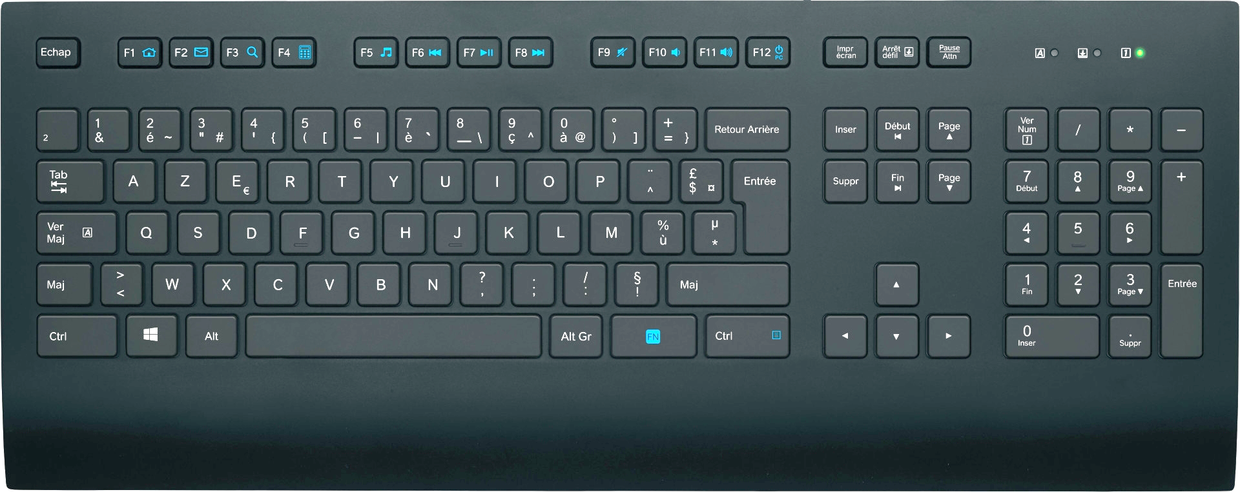
SÉLECTION D’OBJETS
Sélectionner l’icône suivante…
Cliquer dans la première icône puis appuyer sur la touche Tabulation du clavier pour sélectionner l’icône suivante

Slide 5
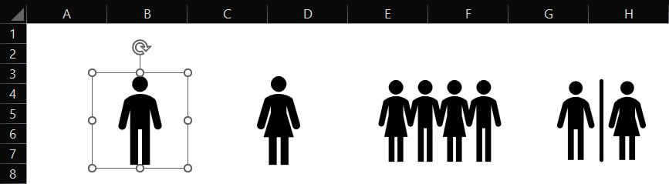

SÉLECTION D’OBJETS
Sélection de l’icône suivante à l’aide de la touche Tabulation du clavier

Slide 6
SÉLECTION D’OBJETS
Sélectionner toutes les icônes – première méthode…
Cliquer dans la première icône puis composer le raccourci clavier CTRL + A

Slide 7

SÉLECTION D’OBJETS
Résultat

Slide 8
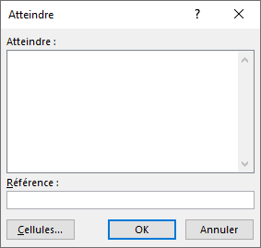
SÉLECTION D’OBJETS
Sélectionner toutes les icônes – seconde méthode…
Appuyer sur la touche F5 du clavier puis cliquer sur Cellules…

Slide 9
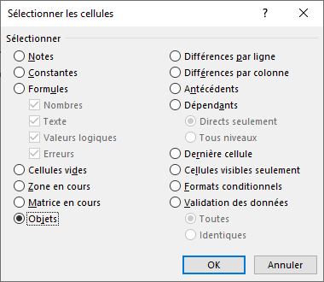
SÉLECTION D’OBJETS
Cliquer sur Objets puis valider par OK

Slide 10
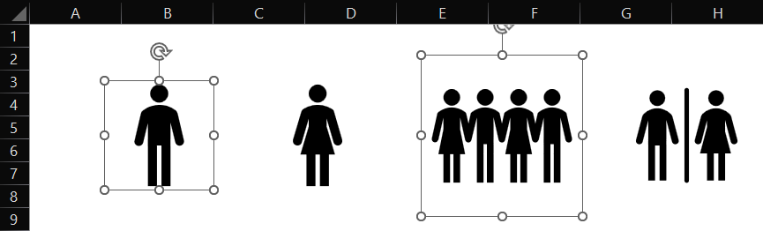
SÉLECTION D’OBJETS
Sélectionner des icônes séparées – Avec la souris…
Cliquer dans la première icône puis appuyer sur la touche MAJ du clavier et sans la lâcher, cliquer sur la seconde icône. Répéter la manipulation autant de fois que nécessaire.

Slide 11
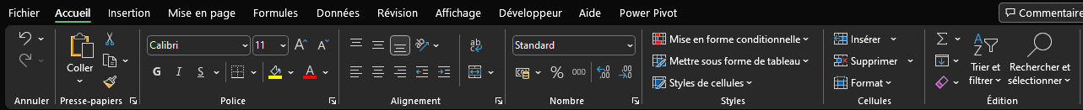
SÉLECTION D’OBJETS
Sélectionner des icônes séparées – Par le volet de sélection…
Sélectionner l’onglet Accueil puis cliquer sur Rechercher et sélectionner

Slide 12
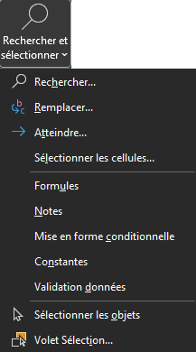
SÉLECTION D’OBJETS
Cliquer sur Volet Sélection…

Slide 13
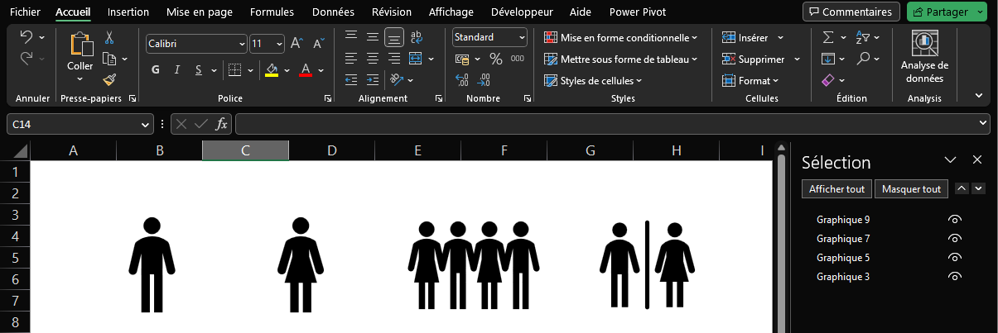
SÉLECTION D’OBJETS
Le volet latéral de sélection apparaît sur le côté droit de l’écran

Slide 14
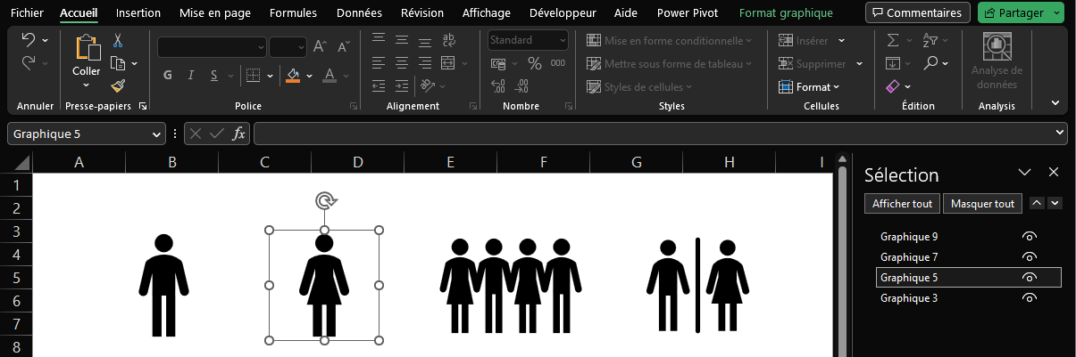
SÉLECTION D’OBJETS
Cliquer sur le nom de l’icône afin de procéder à sa sélection. Pour sélectionner plusieurs icônes, utiliser la touche CTRL + clic gauche

Slide 15
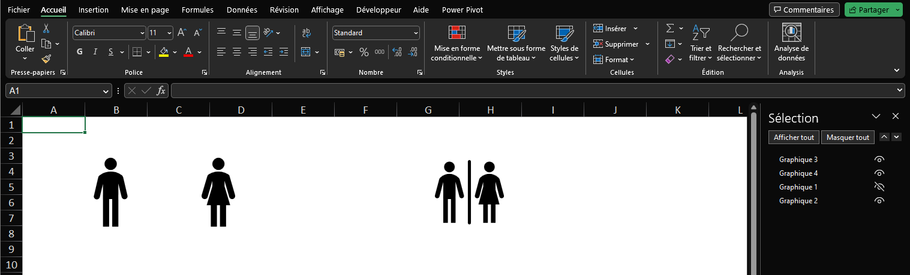
SÉLECTION D’OBJETS
L’outil Œil permet de masquer ou d’afficher une icône à l’écran et à l’impression

